Slide 1
Автоматизация методов выбора уставок релейной защиты в
ПВК «АРУ РЗА»
АО «НТЦ ЕЭС»
Санкт-Петербург, 2017

Slide 2
Цели разработки модуля расчёта уставок РЗиА
автоматизация процесса расчёта уставок;
снижение вероятности возникновения ошибки путём предоставления пользователю процесса расчёта уставок РЗиА со строгим математическим описанием;
разработка инструмента для расчёта уставок терминалов РЗиА, используемых на отечественных объектах энергетики, без дополнительных преобразований;
проведение анализа срабатывания устройств РЗиА установленных на объектах расчётной сети в различных режимах.
arurza.ru
2

Slide 3
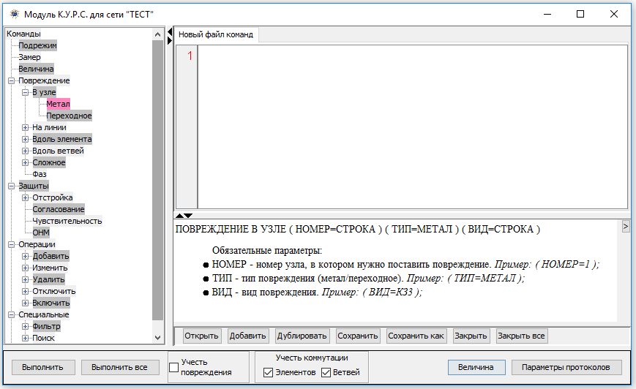
Модуль К.У.Р.С.
К.У.Р.С. – интерпретируемый язык высокого уровня, имеющий свои правила составления файла команд, предназначенный для расчёта параметров объектов сети. Команды языка повторяют функции, которые можно реализовать через пользовательский интерфейс программы, а также реализуют функции, доступные только с помощью данного модуля.
Возможности модуля:
задание различных типов повреждений (включая множественные);
задание коммутаций в сети;
изменение/добавление/удаление объектов сети;
эквивалентирование сети;
специальные команды для расчёта уставок устройств РЗ с относительной селективностью.
arurza.ru
3

Slide 4
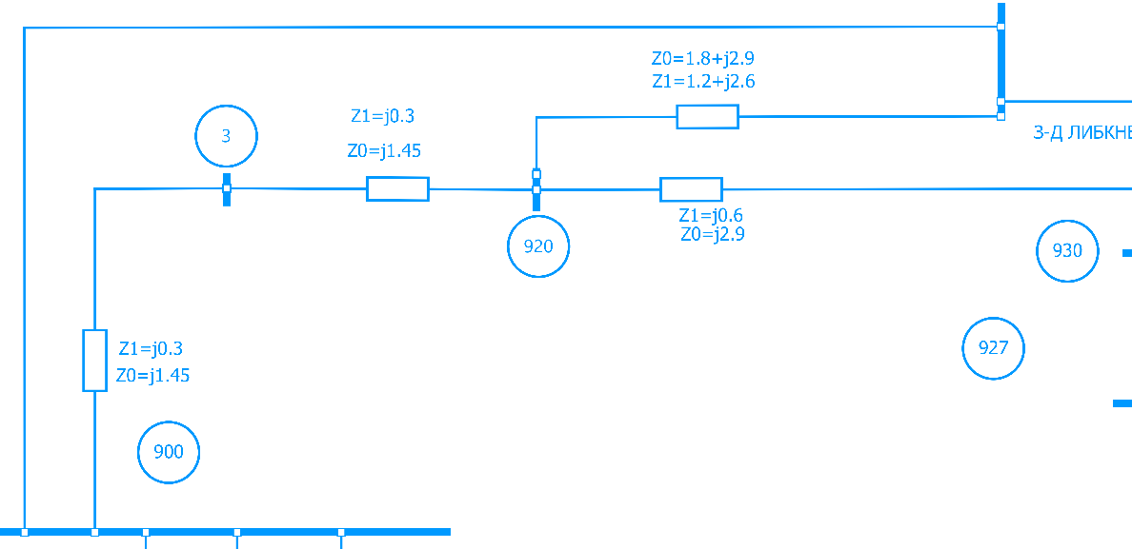
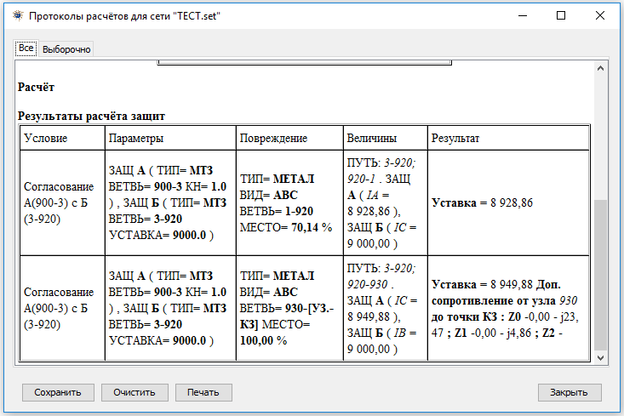
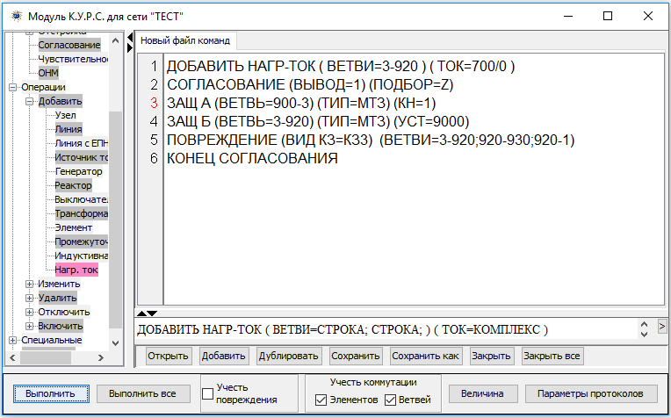
Команды модуля К.У.Р.С. для расчёта уставок
устройств РЗиА
Команды для защит с относительной селективностью:
Отстройка
КЗ
неполнофазного режима;
максимального нагрузочного режима;
тока небаланса;
Согласование
Проверка чувствительности
Определение необходимости использования ОНМ
arurza.ru

Slide 5
Возможности команды «Согласование»
установка повреждения вдоль одной или нескольких ветвей или элементов;
возможность вывода защиты на грань срабатывания с помощью коэффициента токораспределения, либо подключением дополнительного сопротивления;
защита, для которой рассчитывается уставка может быть установлена в любом месте сети, таким образом можно производить согласование со вторыми и третьими ступенями защит;
возможность ветвления прохождения расчёта;
реализована команда добавления нагрузочного тока по линии.
arurza.ru

Slide 6
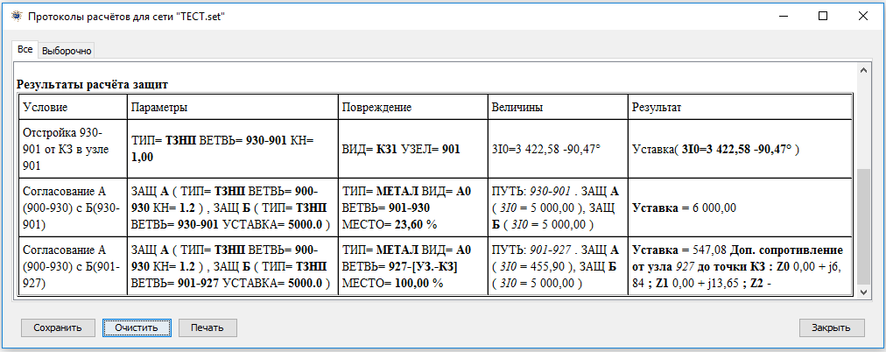
Протоколы расчёта уставок с помощью команд модуля К.У.Р.С.
Для команд расчёта уставок реализован отдельный протокол с выводом всей основной информации о расчёте.
Тип рассматриваемого условия
Параметры повреждения
Результат расчёта
Параметры расчёта
Величины замера
arurza.ru

Slide 7
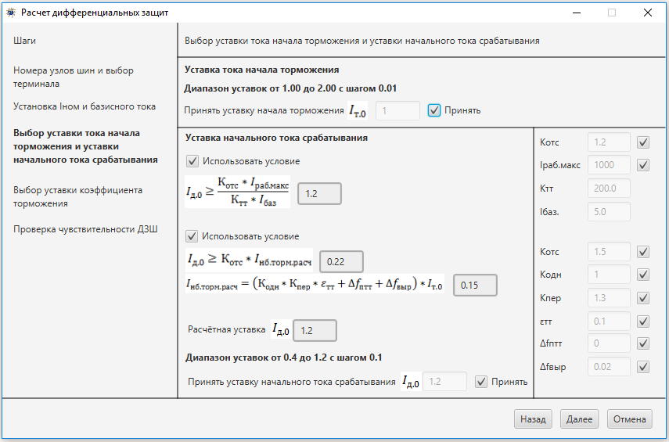
Пошаговый процесс расчёта уставок
ИСХОДНЫЕ ДАННЫЕ
РАБОЧЕЕ ОКНО
НАВИГАЦИЯ
ЭЛЕМЕНТЫ УПРАВЛЕНИЯ
arurza.ru

Slide 8
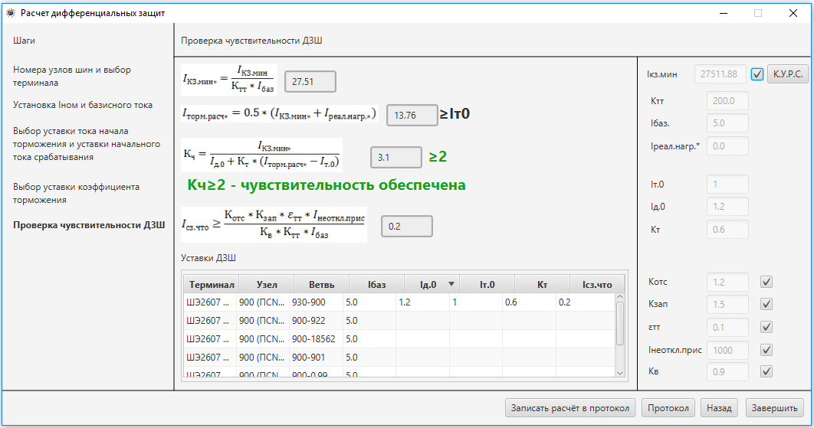
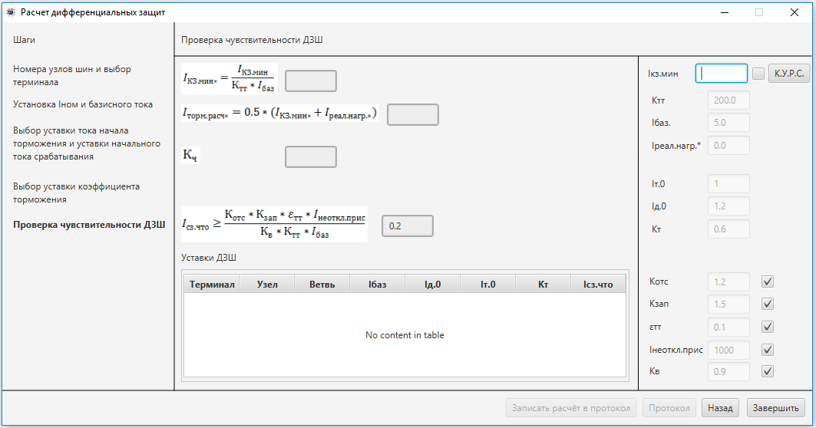
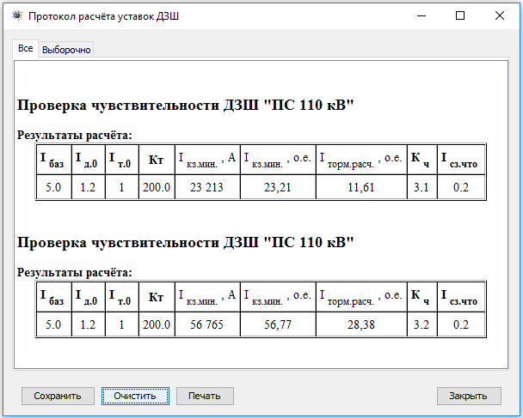
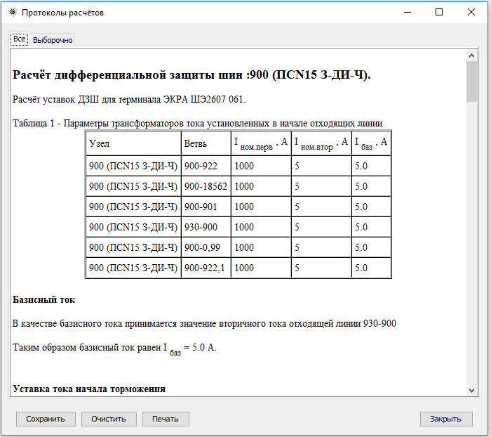
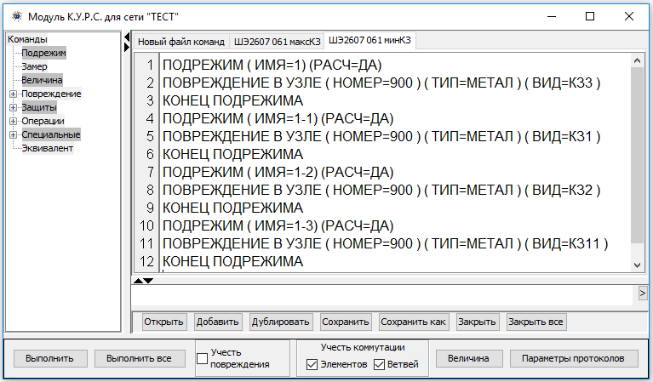
Взаимодействие с модулем К.У.Р.С.
arurza.ru

Slide 9
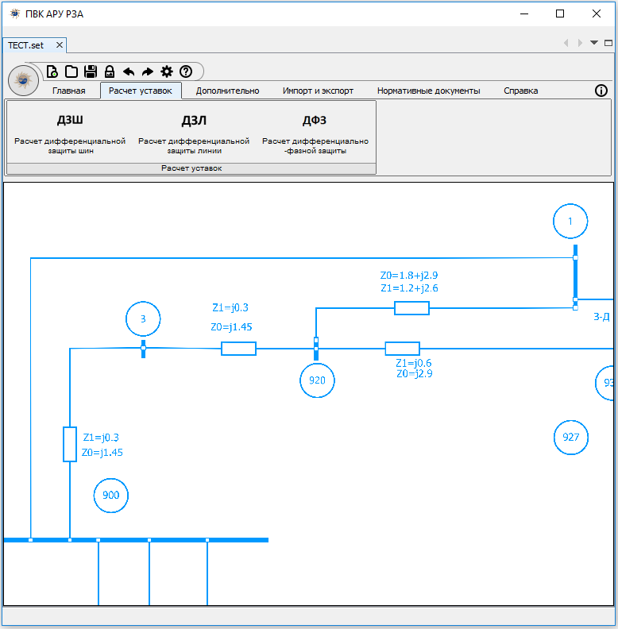
Текущие терминалы для пошагового процесса расчёта
Дифференциальная защита шин (ДЗШ)
ЭКРА ШЭ2607 061
Дифференциальная защита линии (ДЗЛ)
Micom P54x
GE L90 (L30)
Дифференциально-фазная защита линии (ДФЗ)
ДФЗ-2
arurza.ru

Slide 10
Возможности пошагового процесса расчёта
автоматическое формирование сопроводительной записки, которая может быть прикреплена к проектной документации;
интеграция с модулем К.У.Р.С. с логикой выбора необходимого значения, благодаря чему пользователь вносит минимально возможное количество данных;
расчёт уставок устройств РЗ для конкретных терминалов защит без дополнительных преобразований;
постоянно расширяющийся набор терминалов защит, реализованных в программе.
arurza.ru

Slide 11
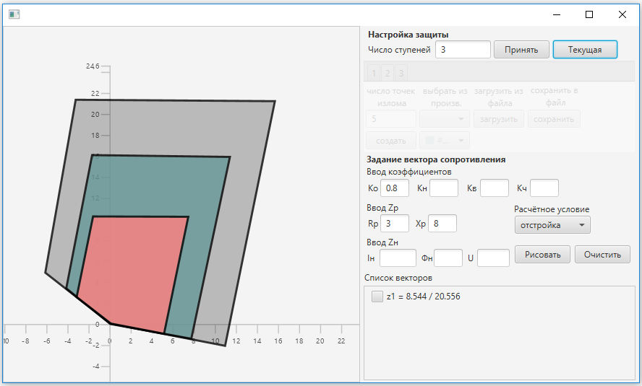
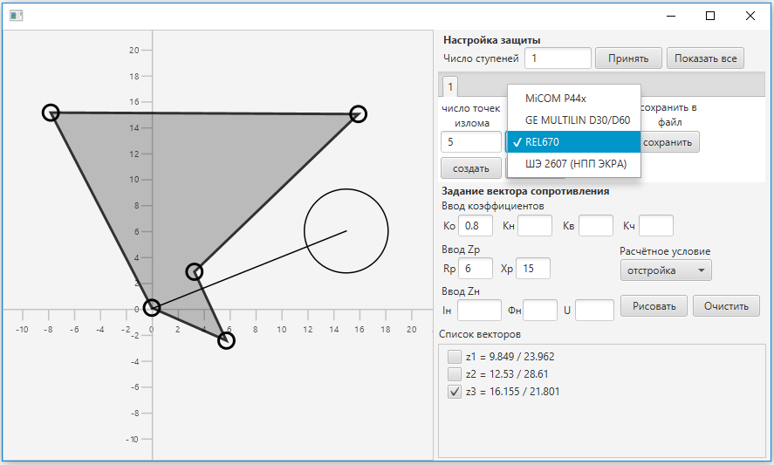
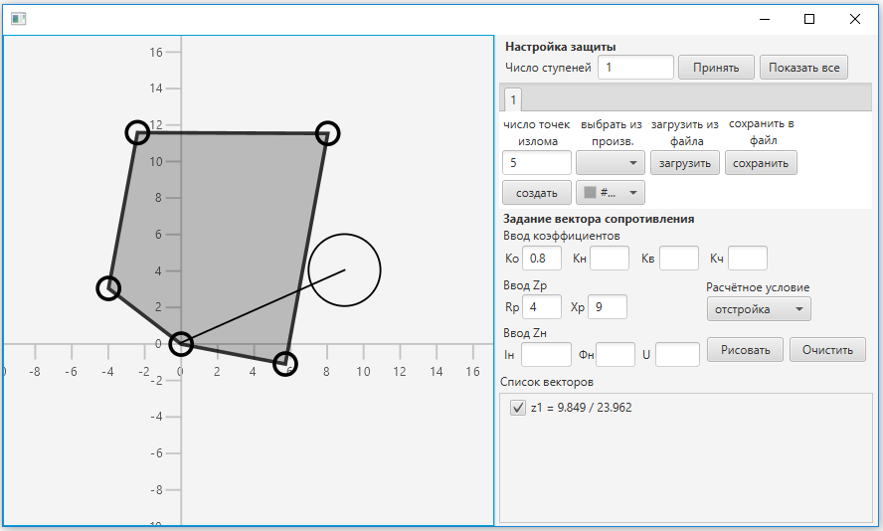
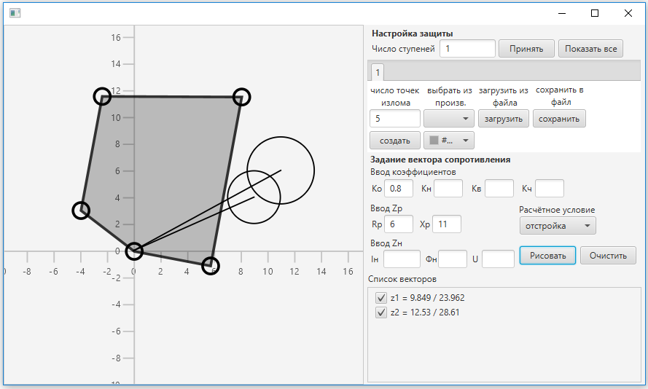
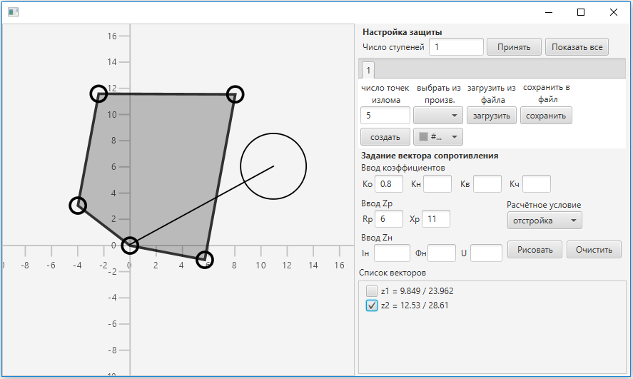
Дистанционные защиты
Основные возможности модуля:
задание характеристики срабатывания произвольного вида;
возможность задания множества ступеней;
рисование вектора сопротивления в области редактора по условиям отстройки, отстройки от нагрузочного тока и чувствительности;
наличие встроенных характеристик срабатывания от известных производителей.
arurza.ru
11

Slide 12
Преимущества применения ПВК «АРУ РЗА» для расчёта уставок РЗиА
взаимодействие с моделью сети;
формирование сопроводительной записки для пошагового процесса расчёта;
учёт нагрузочного тока по ветви для расчёта уставок защит с относительной селективностью;
согласование с любыми ступенями защит;
функция нахождения конца зоны срабатывания для ступенчатых защит.
arurza.ru

Slide 13
План развития модулей по расчёту уставок устройств РЗ в ПВК «АРУ РЗА»
Создание базы данных, хранящей уставки устройств РЗ для всех объектов сети с возможностью сохранения в отдельный файл;
Реализация команд в модуле К.У.Р.С. для расчёта уставок дистанционных защит (привязка ДЗ к модели сети)
Добавление/расширение методик расчёта уставок производителей устройств РЗ для защит с абсолютной и относительной селективностью;
Расширение набора защит, доступных через интерфейс пошагового процесса расчёта;
Модуль анализа срабатывания защит
arurza.ru

Slide 14
Благодарим
за внимание!
630007, г. Новосибирск, ул. Коммунистическая, 2
БЦ «Евразия», офис 702
Тел.: +7 (383) 328-12-54
Факс: +7 (383) 328-12-51
ntcees@nsk.so-ups.ru
www.arurza.ru
arurza.ru

